Slide 1
《软件过程与工具》 Software Process and Tools
任课教师： 范 国 祥
电 话： 0451-86418876-811(O)
13199561265(Mobile)
电 话： fgx@hit.edu.cn
哈工大计算学部/
国家示范性软件学院
软件工程教研室
2020. 09

Slide 2
UML图
主要内容
1. 用例图
2. 活动图
3. 类图/对象图
4. 时序图/协作图
5. 状态图
6. 组件图
7. 部署图

Slide 3
UML图：活动图
活动图
活动图简介
活动图元素
图书馆活动图
活动图和状态图的区别
活动图和流程图的区别

Slide 4
UML图：活动图
活动图简介
什么是活动图（Activity Diagram）
活动图是UML用于对系统的动态行为建模的另一种常用工具
它描述活动的顺序，展现从一个活动到另一个活动的控制流
活动图在本质上是一种流程图；活动图着重表现从一个活动到另一个活动的控制流

Slide 5
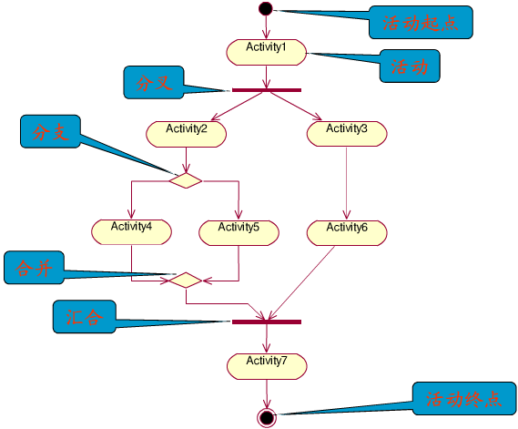
UML图：活动图
活动图简介
控制流

Slide 6

UML图：活动图
活动图元素
动作状态（Action State）
动作状态是指原子的，不可中断的动作，并在此动作完成后通过完成转换转向另一个状态
在UML中的动作状态图用平滑的圆角矩形表示

Slide 7
UML图：活动图
活动图元素
动作状态的特点
动作状态是原子的，无法分解为更小的部分
动作状态是不可中断的，一旦开始运行就不能中断，一直运行到结束
动作状态是瞬时的行为，它所占用的处理时间极短，有时甚至可以忽略
动作状态可以有入转换，入转换可以是动作流，也可以是对象流；动作状态至少有一条出转换，这条转换以内部的完成为起点，与外部事件无关
动作状态与状态图中的状态不同，它不能有入口动作和出口动作，更不能有内部转移

Slide 8
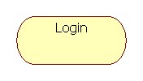
UML图：活动图
活动图元素
活动状态（Activity State）
活动状态用于表达状态机中的非原子的运行
在UML中活动状态和动作状态的图标相同，但活动状态可以在图标中给出入口动作和出口动作等信息

Slide 9
UML图：活动图
活动图元素
活动状态的特点
活动状态可以分解成其他子活动或者动作状态
活动状态的内部活动可以用另一个活动图来表示
和动作状态不同，活动状态可以有入口动作和出口动作，也可以有内部转移
动作状态是活动状态的一个特例，如果某个活动状态只包括一个动作，那么它就是一个动作状态

Slide 10



UML图：活动图
活动图元素
开始点
结束点
整个活动的结束
子流程的结束

Slide 11
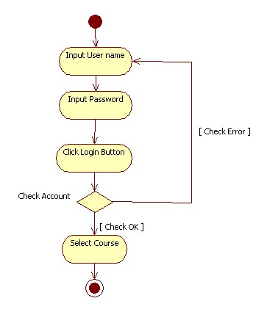
UML图：活动图
活动图元素
子活动状态
选课活动图

Slide 12
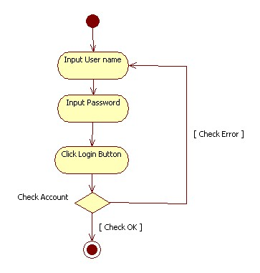
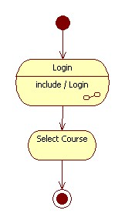

UML图：活动图
活动图元素
子活动状态
上一页图的另一种表示

Slide 13
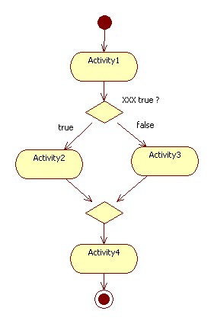
UML图：活动图
活动图元素
分支与合并
分支一入多出
合并多入一出
分支节点
合并节点

Slide 14
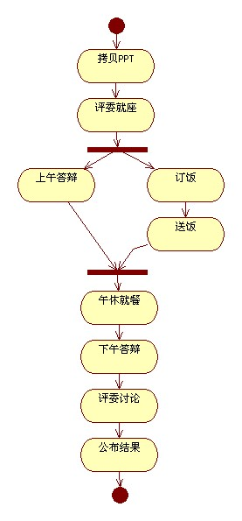

UML图：活动图
活动图元素
分叉与汇合
分叉用将控制流分为两个或者多个并发运行的分支
汇合用于同步这些并发分支，以达到共同完成一项事务的目的

Slide 15
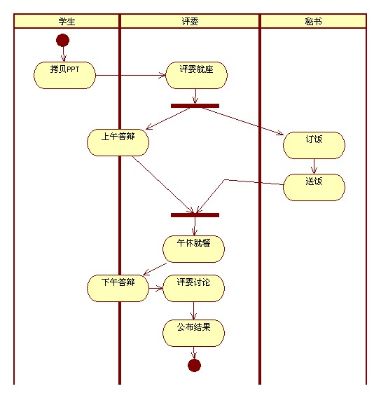
UML图：活动图
活动图元素
泳道

Slide 16
UML图：活动图
活动图元素
对象流
可以把对象放置在活动图中并用一个依赖将其连接到进行创建、修改或撤销等动作状态或者活动状态上，对象的这种使用方法就构成了对象流
对象流是动作状态或者活动状态与对象之间的依赖关系，表示动作使用对象或动作对对象的影响
可以理解为数据流

Slide 17
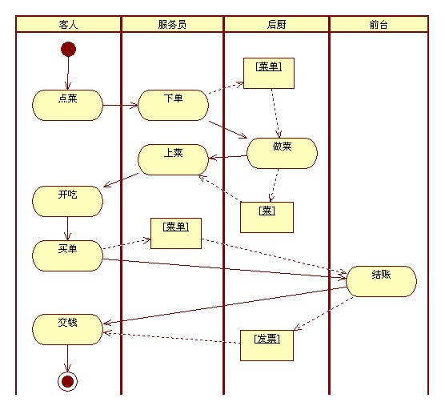
UML图：活动图
活动图元素
对象流

Slide 18
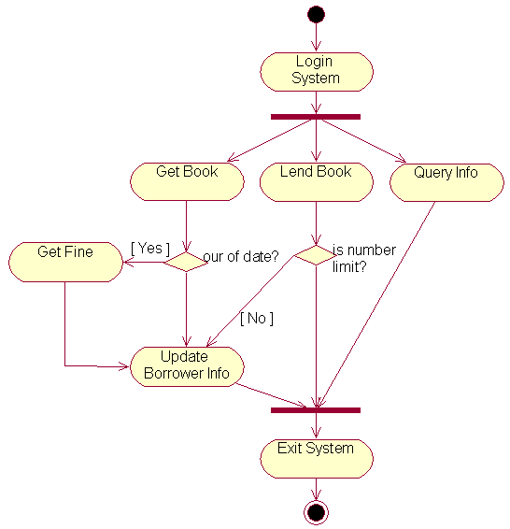
UML图：活动图
图书馆活动图
图书馆馆员活动图

Slide 19
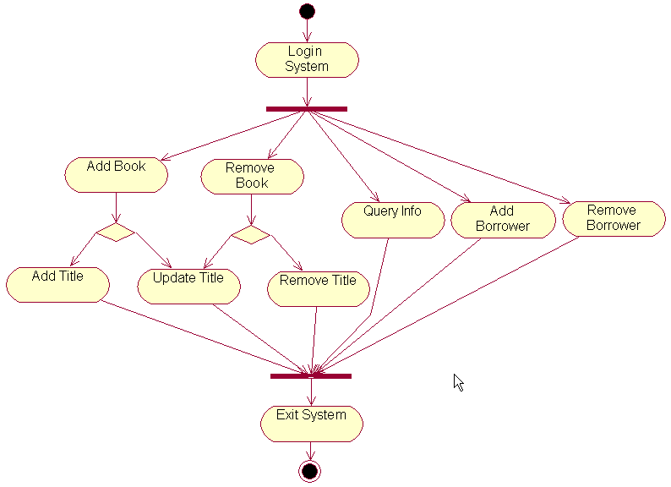
UML图：活动图
图书馆活动图
系统管理员活动图

Slide 20
UML图：活动图
活动图和状态图的区别
活动图着重表现从一个活动到另一个活动的控制流，是内部处理驱动的流程
状态图着重描述从一个状态到另一个状态的流程，主要有外部事件的参与

Slide 21
UML图：活动图
活动图和流程图的区别
流程图着重描述处理过程，它的主要控制结构是顺序、分支和循环，各个处理之间有严格的顺序和时间关系
活动图描述的则是对象活动的顺序关系所遵循的规则，它着重表现的是系统的行为，而非系统的处理过程
活动图能够表示并发活动的情形，流程图不能

